Slide 1
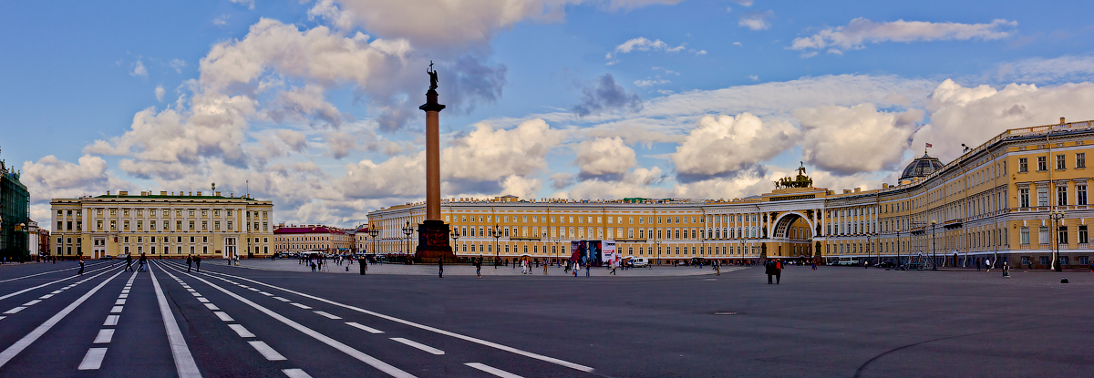
Schlossplatz
Daniil Romanyuk 9 «С»

Slide 2
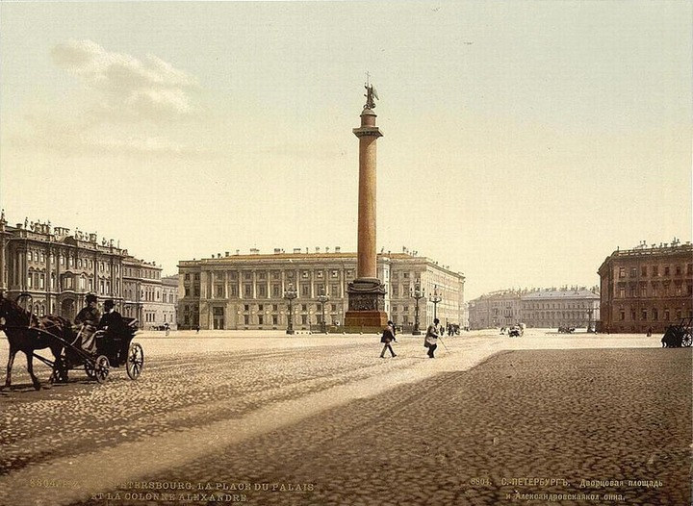
Die Geschichte
Der Schlossplatz ist eines der vollkommendsten architektonischen Ensembles in St. Petersburg. Sein heutiges Gepräge erhielt er in der ersten Hälfte des 19. Jahrhunderts.

Slide 3
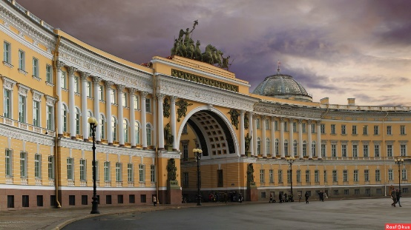
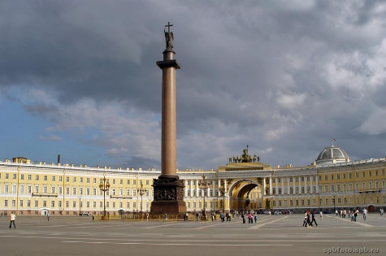
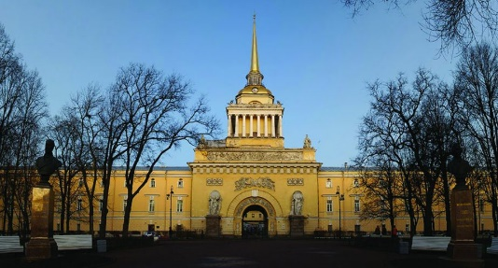
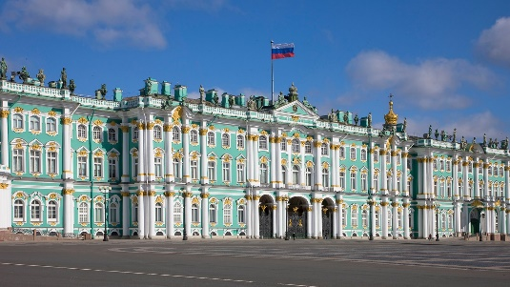
Der Schloßplatz
Der Schlossplatz wird von dem Winterpalast und dem Generalstabsgebäude dominiert. Im Westen des Platzes erhebt sich die Admiralität. In der Platzmitte. In der Platzmitte ragt die Alexandersäule empor, die 1830-1834 zum Gedenken an den Sieg Russlands über Napoleon 1812 von A. Montferrand errichtet wurde. Der Engel mit dem Kreuz in der Hand trägt die Gesichtszüge Alexanders I. Die Schlange unter seinen Füßen symbolisiert den besiegten Feind. Die dorische Granitsäule wurde aus einem Monolithfelsen gemeißelt, wiegt ca. 700 t. ist 47.5 m hoch und steht ohne jegliche Befestigung auf einem Bronzesockel, den Reliefs schmücken. Die Reliefs zeigen allegorische Figuren und militärische Ausrüstungsgegenstände. Zwei gelbe halbkreisförmige Gebäude, die durch einen Bogen miteinander verbunden sind, dienten früher als Sitz des Generalstabs der russischen Armee 1819-1829 erbaut von C.Rossi. Der ehemalige Stab des Garderegiments wurde 1837-1843 nach dem Entwurf von A. Brüllow auf der westlichen Seite des Schlossplatzes passend zum Gesamtensemble gebaut.

Slide 4
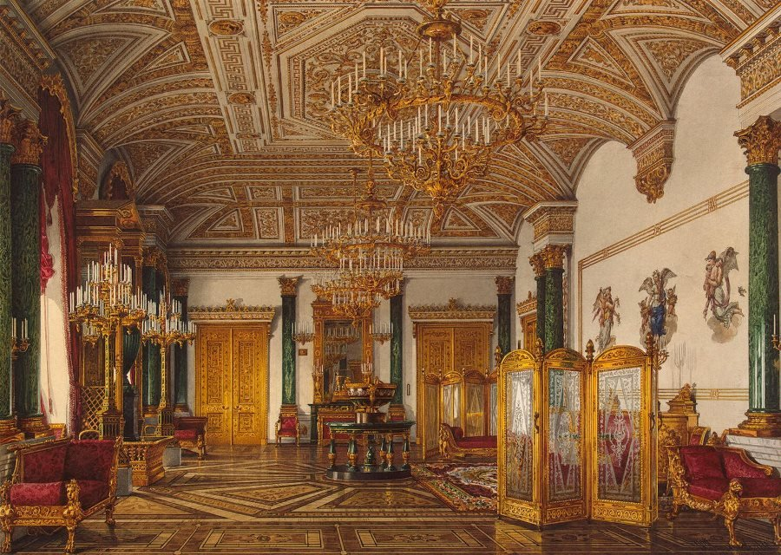
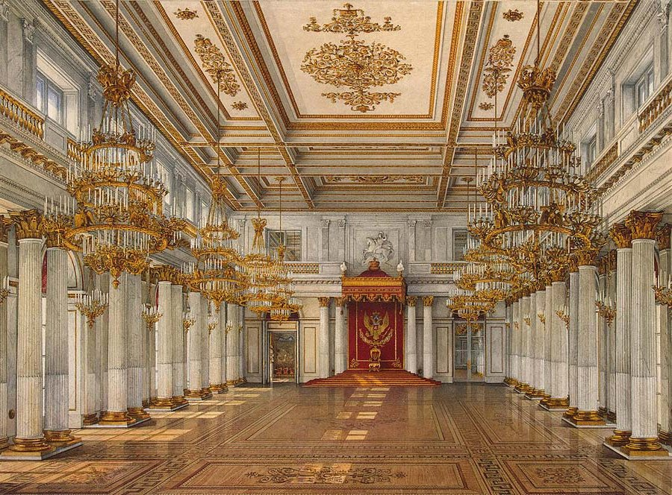
Der Winterpalast
1754-1762 entstand der Winterpalast in seiner jetzigen Gestalt als Winterresidenz der russischen Zaren auf Befehl von Elisabeth I. nach dem Entwurf von F. Rastrelli. 1837 zerstörte ein großer Brand die komplette Innenausstattung des Palastes. Die Renovierungsarbeiten dauerten 1838-1839 unter der Leitung von W. Stassow und A. Brüllow an. Die meisten Palasträume präsentieren sich dem heutigen Besucher in der neuen Version im Stil des Spätklassizismus. Besonders schön unter den 1057 Gemächern sind der Malachitsaal, der Thronsaal, die Galerie des Vaterländischen Krieges des Jahres 1812 und der Wappensaal.

Slide 5
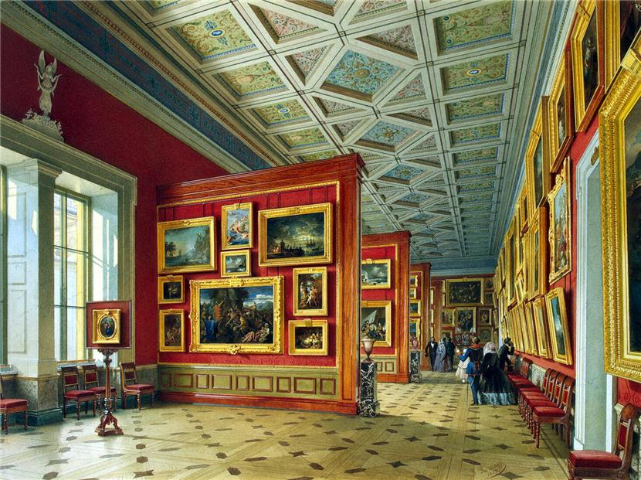
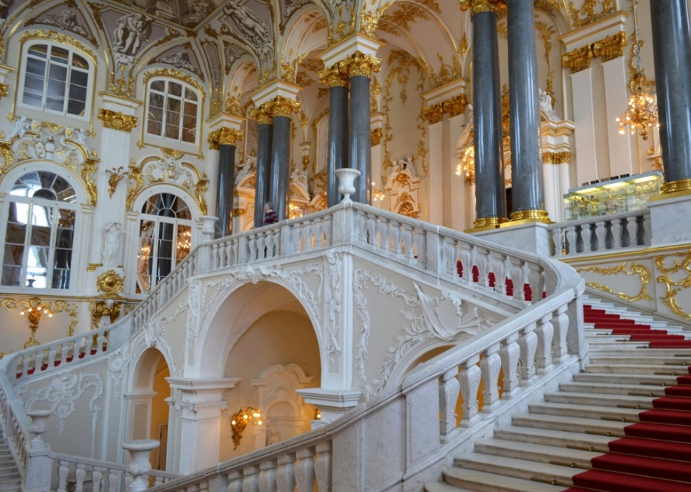
Der Ermitage
Zum Komplex der Ermitage gehören heute neben dem Winterpalast vier weitere Gebäude, die miteinander durch Bogengänge, überdachte Brücken und einen hängenden Garten verbunden sind: die Kleine Ermitage (1764-1767 erbaut von J.-B. Vallin de la Mothe), die Alte Ermitage (1771-1787 erbaut von J. Felten), das Ermitagetheater (1783-1787 erbaut von G, Quarenghi), die Neue Ermitage (1839-1852 erbaut von L. von Klenze) und der Menschikow – Palast (1710-1712 erbaut von G. Fontana und G.Schädel) aus dem gegenüberliegenden Ufer der Newa. Das weltberühmte Museum beherbergt etwa 3 000 000 Kunstwerke aus verschiedenen Epochen, Ländern und Kulturen.

Slide 6
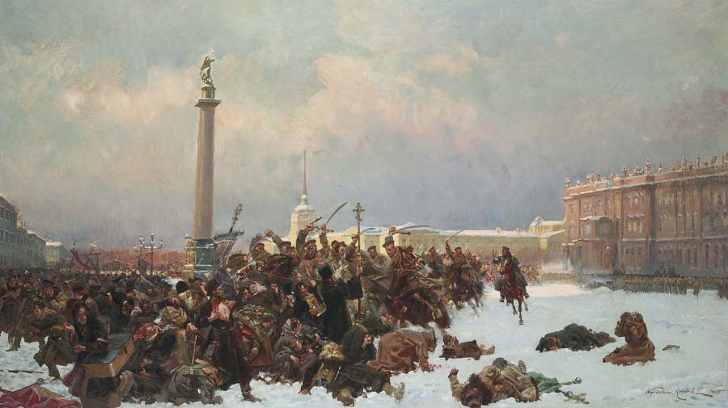
Historische Ereignisse
Der Schlossplatz war Schauplatz vieler historischen Ereignisse. Am 9. Januar 1905, dem sogenannten „Blutsonntag“, ließ Nikolaus II. auf 140 000 friedliche Demonstranten schießen, die ihm eine Bittschrift übergeben wollten. So begann die erste russische Revolution.
1917 fanden auf dem Schlossplatz die Februar- und die Oktoberrevolution statt, durch die das Zarenregime in Russland sein Ende und die die Bolschewiken für etwa 7ß Jahre an die Macht brachten.

